Slide 1


Phòng giáo dục và đào tạo quận Long Biên
Trường mầm non Ánh Sao
Lĩnh vực: Phát triển ngôn ngữ
Đề tài: Bài thơ "Cái bát xinh xinh"
Lứa tuổi: 4 – 5 tuổi
Giáo viên: Nguyễn Thị Phương Thảo

Slide 2

I. Mục đích – yêu cầu:
1. Kiến thức:
- Trẻ nhớ tên bài thơ là “Cái bát xinh xinh” do tác giả Thanh Hoà sáng tác.
- Trẻ hiểu nội dung bài thơ.
2. Kỹ năng:
- Rèn trẻ đọc thuộc thơ diễn cảm, đọc rõ lời.
- Rèn kỹ năng trả lời được các câu hỏi về nội dung bài thơ.
3. Thái độ:
- Giáo dục trẻ biết yêu quý các nghề trong xã hội và trân trọng các sản phẩm do các cô bác công nhân làm ra.

Slide 3
II. Chuẩn bị:
- Ti vi, máy tính có phần mềm nội dung bài thơ.
- Nhạc bài: Cháu yêu cô chú công nhân.

Slide 4

III. Cách tiến hành
1.Ổn định:
Cô đọc câu đố về cái bát cho trẻ đoán
Cô dẫn dắt giới thiệu tên bài thơ, tên tác giả
2. Phương pháp, hình thức tổ chức
Cô đọc thơ cho trẻ nghe

Slide 5

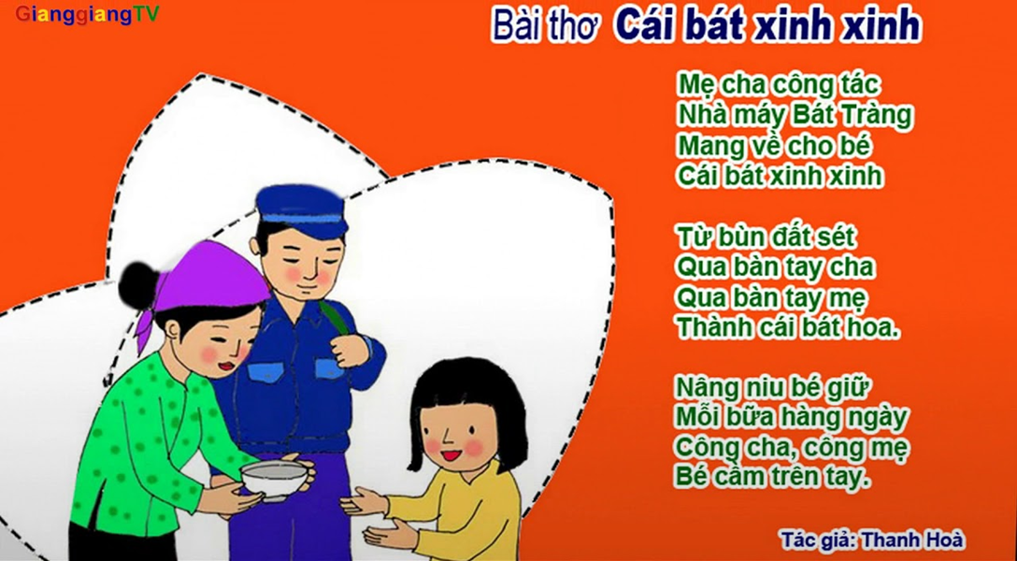

Slide 6
Đàm thoại

Slide 7

Các con vừa nghe bài thơ gì? Do ai sáng tác?

Slide 8

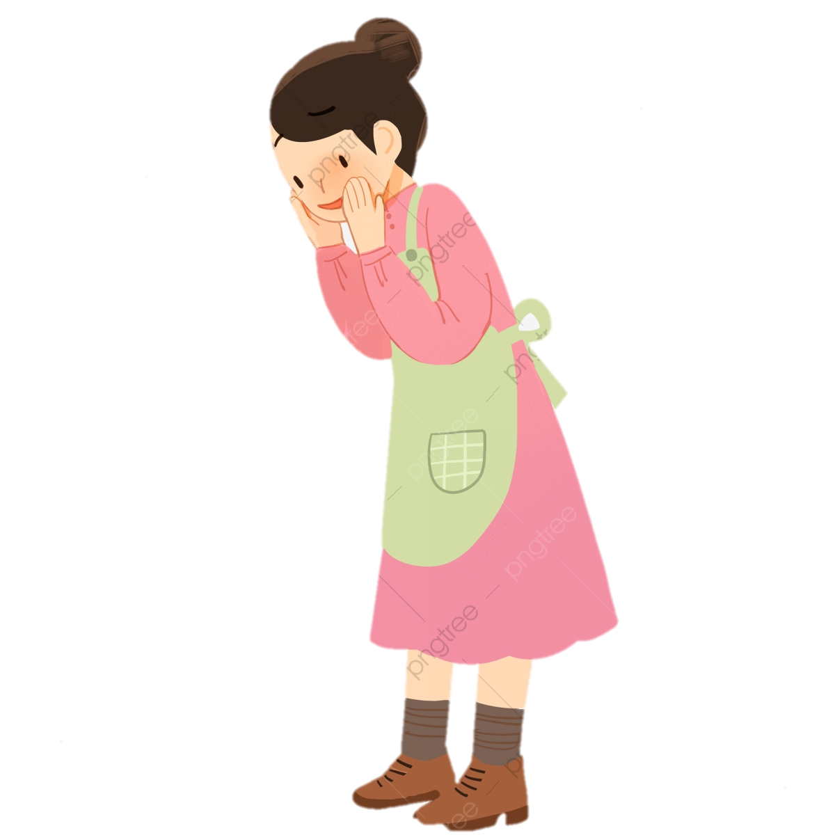
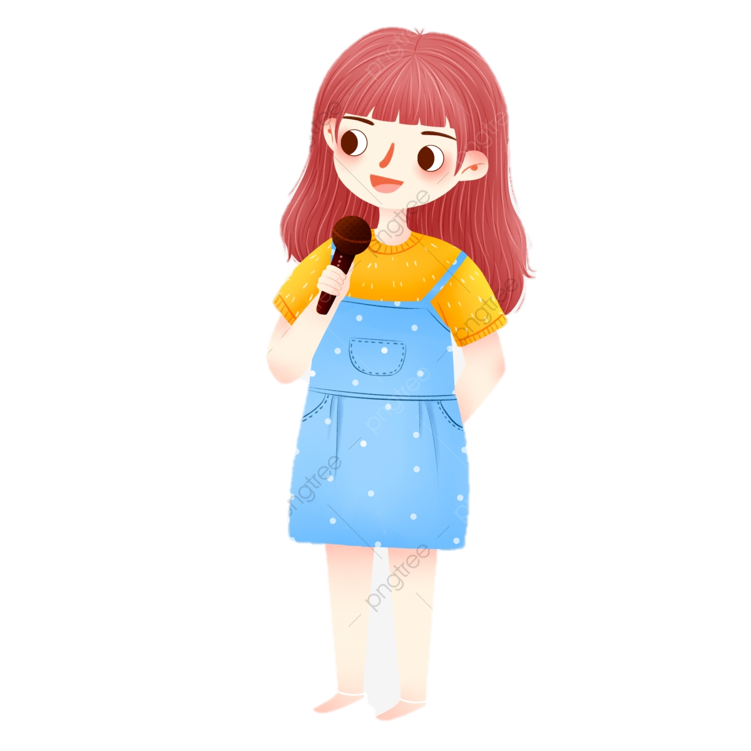
Trong bài thơ có những ai?
Bố
Mẹ
Con

Slide 9
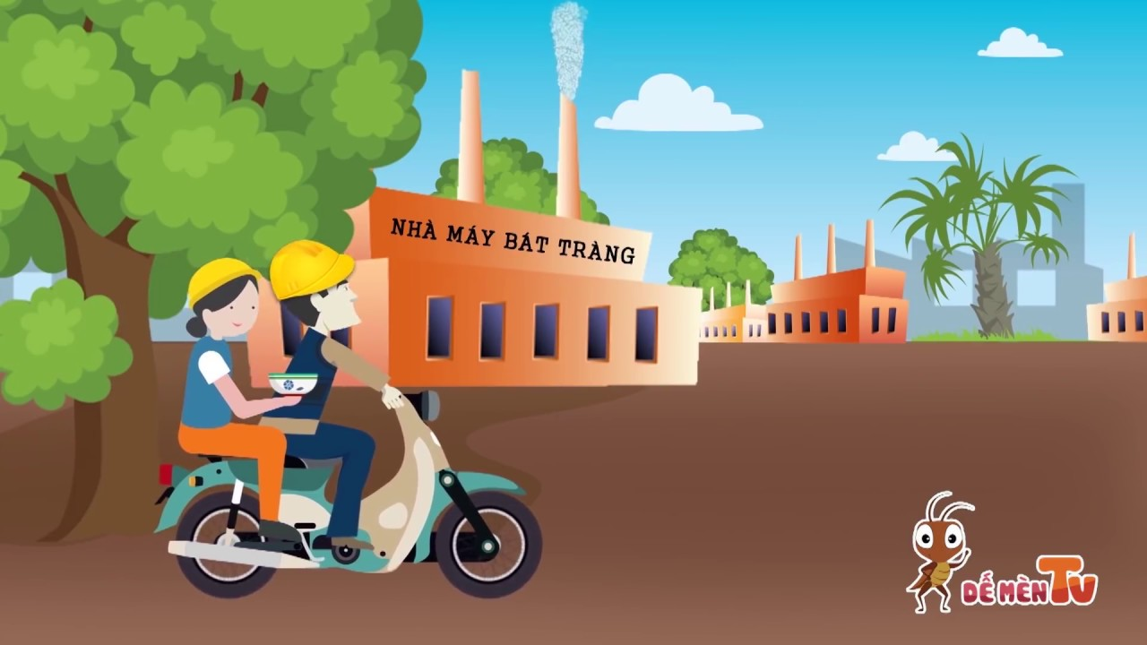
Bố mẹ bạn nhỏ làm ở đâu?
Nhà máy Bát Tràng

Slide 10
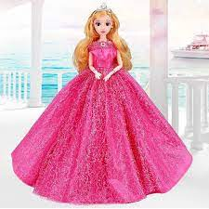
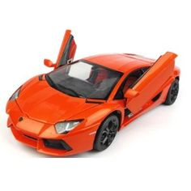
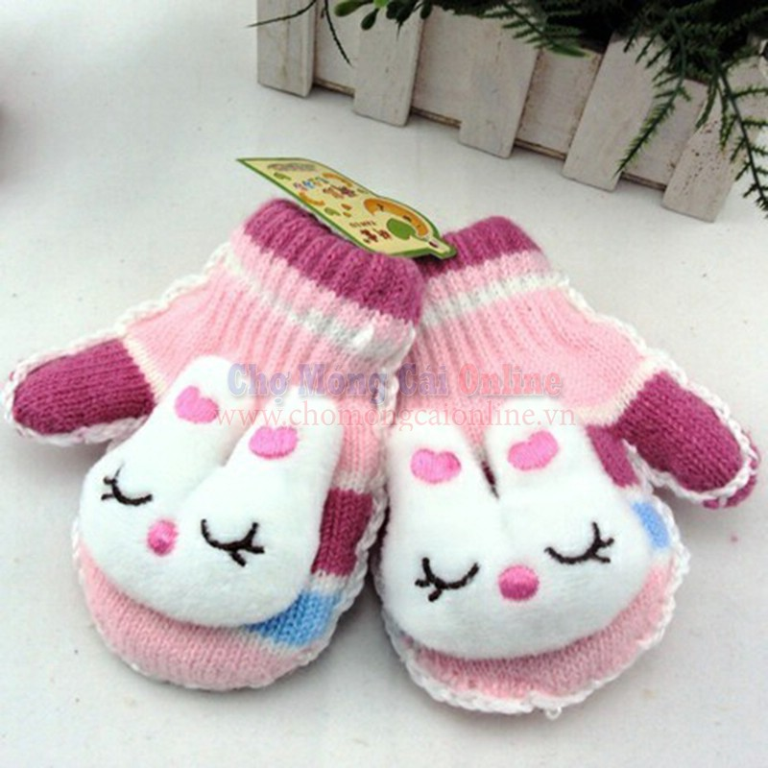
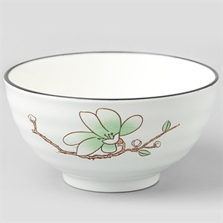
Bố mẹ đã mang về tặng bé đồ vật gì?

Slide 11
Cái bát xinh xinh

Slide 12
Vì sao bạn nhỏ lại nâng niu, giữ gìn cái bát?

Slide 13
Trẻ đọc thơ cùng cô

Slide 14
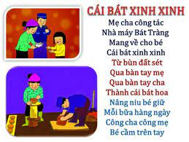

Slide 15
XIN CHÀO VÀ HẸN GẶP LẠI

